Slide 1


XII Conferência Estadual de Assistência Social da Bahia
Assistência Social:
Direito do Povo, com Financiamento Público e Participação Social

Slide 2

Apresentando:
Leísa Mendes de Sousa
Militante em defesa do SUAS
Superintendente de Assistência Social SAS/SJDHDS
Conselheira suplente no CEAS e CNAS

Slide 3


Vamos conferir os dados do Cenário Social da Bahia

Slide 4

52% da população está no CADÚNICO
7º estado brasileiro que mais produz riqueza
Somos mais de 14 milhões de habitantes
4º estado mais populoso do país
76% da população é parda/preta
89% dos municípios são de Pequeno Porte
66% dos municípios estão no Semiárido

Slide 5


Como está o
na BAHIA

Slide 6

É o maior programa
De transferência direta de renda do mundo
É da Assistência Social!
Promove reparação social à famílias em situação de pobreza e de extrema pobreza.
Notes:
Comparado com 2017, houve redução na Bahia no número de famílias/pessoas beneficiárias do PBF, sendo 5.172.659 pessoas (redução de 192.771 pessoas) e 1.772.853 famílias

Slide 7

4.979.888 pessoas beneficiárias
33,4% da população baiana
1.786.926 famílias são beneficiárias
Benefício médio mensal R$ 184,06
Fonte: Rede SUAS
Notes:
Inserir gráfico
Comparado com 2017, houve redução na Bahia no número de famílias/pessoas beneficiárias do PBF, sendo 5.172.659 pessoas (redução de 192.771 pessoas) e 1.772.853 famílias

Slide 8
Fonte: SENARC/MC

Slide 9





O Cadastro Único...
A porta de entrada é
Lá:
8.128.621 pessoas estão inscritas
É mais de 50% da população de
nosso estado
66% mora na Zona Urbana
519.854 famílias são povos e comunidades tradicionais
73.859 cadastros foram excluídos
44,2%
55,8%
Média de pessoas por domicílio = 2,83
Fonte: SENARC/MC
Notes:
8.728.359

Slide 10

Quais são os dados da Bahia ?

Slide 11

47% Inseridos no CadÚnico
R$ 429.250.524,37 é o valor mensal repassado diretamente à idosos/as e pessoas com deficiência
55% são pessoas com deficiência
450.764 pessoas recebem 1 salário mínimo por mês
Fonte: RedeSUAS/, 2019

Slide 12

São repassados mais de 5 bilhões do BPC
E cerca de 4 milhões do Bolsa Família por ano em nosso estado
Na Bahia circula mais recursos do SUAS do que de FPM nos municípios
Fonte: REDE SUAS

Slide 13
Relação dos recursos dos benefícios (BPC e PBF)
e do FPM dos municípios
UF | BPC – 2018 (R$) | PBF – 2018 (R$) | Total valor BPC e PBF ano 2018 (R$) | FPM – 2018 (R$) | Diferença (R$) | % de Valores de Benefícios SUPERIOR aos valores do FPM
PE | 3.565.537.197,75 | 2.489.016.559,00 | 6.054.553.756,75 | 4.087.516.122,26 | 1.967.037.634,49 | 48%
MA | 2.221.582.408,37 | 2.493.688.352,00 | 4.715.270.760,37 | 3.465.920.156,72 | 1.249.350.603,65 | 36%
CE | 3.050.572.781,33 | 2.316.889.230,00 | 5.367.462.011,33 | 4.263.403.538,88 | 1.104.058.472,45 | 26%
BA | 5.097.970.421,69 | 4.033.722.725,00 | 9.131.693.146,69 | 7.633.322.692,60 | 1.498.370.454,09 | 20%
AL | 1.295.363.327,59 | 922.689.785,00 | 2.218.053.112,59 | 1.881.457.357,39 | 336.595.755,20 | 18%
SE | 687.141.106,11 | 573.259.657,00 | 1.260.400.763,11 | 1.253.897.531,49 | 6.503.231,62 | 1%
PB | 1.297.694.055,11 | 1.225.647.739,00 | 2.523.341.794,11 | 2.636.388.060,93 | - 113.046.266,82 | -4%
PI | 874.326.661,17 | 1.113.458.060,00 | 1.987.784.721,17 | 2.210.304.006,13 | - 222.519.284,96 | -10%
RN | 954.484.331,04 | 759.785.887,00 | 1.714.270.218,04 | 2.061.020.936,05 | - 346.750.718,01 | -17%
Fonte: MC/SNAS e Tesouro Nacional Elaboração própria

Slide 14








E QUE É QUE OS SERVIÇOS DA BAHIA TEM?

Slide 15






REDE SUAS DA BAHIA
UNIDADES | QUANTIDADE 2017
SMAS | 417
CAD/PBF | 417
CMAS | 417
DA PROTEÇÃO SOCIAL BÁSICA | 624
DA PROTEÇÃO SOCIAL ESPECIAL | 530
TOTAL | 2.405
Fonte: REDE SUAS
Notes:
Aumento no Número de equipamentos, em especial de PSE

Slide 16

PROTEÇÃO SOCIAL BÁSICA

Slide 17

Os CRAS da Bahia tem um índice de desenvolvimento médio – 3,3
100 % de cobertura estadual
624 unidades ativas
Com um orçamento de 21 milhões
Fonte: Vigilância SAS/SJDHS – 2016

Slide 18
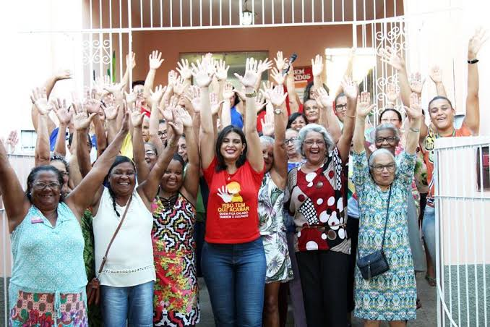
241.145 mil pessoas estão no SCFV
Nos dois últimos anos avançamos em pessoas atendidas
72% do público CRAS está em
“acompanhamento”

Slide 19

A Bahia está entre os 30% de Estados que cofinanciam BE com cobertura acima de 80%
378 Municípios cofinanciados
Com disponibilidade orçamentária para alcance dos 417
90,6% /com orçamento assegurado para 100%
O orçamento anual do Cofinanciamento é de R$ 2.420.400,00
Orçamento ampliado atendendo à deliberação da XICEAS

Slide 20

São R$ 31 milhões o investimento através do cofinanciamento para a manutenção dos serviços
PROTEÇÃO SOCIAL ESPECIAL

Slide 21

O índice de desenvolvimento médio – 3,3
São 231 unidades
56% dos municípios cobertos
A Bahia propôs expansão para mais 18 unidades de 2017 até 2019

Slide 22

São 127.818 mil famílias em acompanhamento
Em 2019 o número de crianças atendidas vítimas de abuso sexual caiu 26% em relação à 2018
Em 2019 o número de mulheres atendidas vítimas de violência caiu 25% em relação à 2018
CREAS

Slide 23

252 mil crianças/adolescentes em situação de Trabalho Infantil
O estado vem investindo em ações de assessoria, capacitação e mobilização social para o enfrentamento à essa situação
30% dos municípios com os maiores números de trabalho infantil
São 8 milhões disponíveis para os 125 municípios investirem em ações estratégicas
A exploração sexual é a pior forma de trabalho infantil. Os CREAS atendem uma média de 133 casos por ano na Bahia
Programa de Erradicação do Trabalho Infantil

Slide 24
246 casos de TI no Carnaval
Campanha com a participação dos municípios
Ação intersetorial
Atendendo à deliberação da XICEAS
Investimento de R$ 554 mil
Usamos diversas estratégias de mobilização social do Carnaval ao São João
Programa de Erradicação do Trabalho Infantil

Slide 25
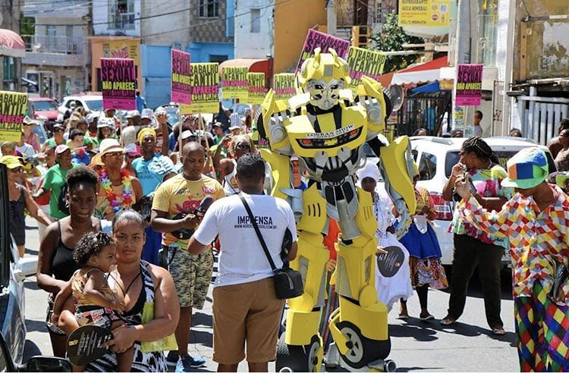


Slide 26
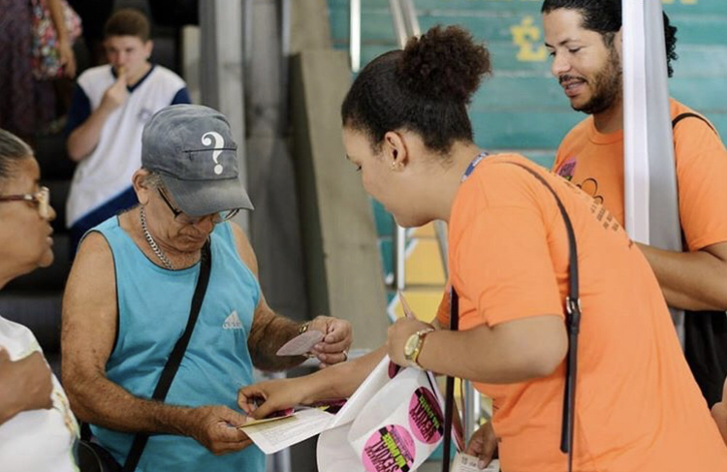

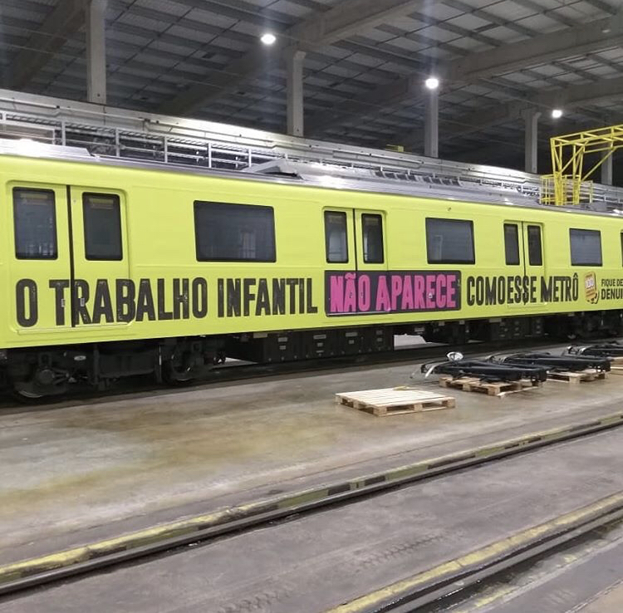

Programa de Erradicação do Trabalho Infantil

Slide 27

Expansão do serviço promovida em 2017/18
Regionalizando a oferta /co gestão com o município sede
60 vagas para mulheres e seus filhos
Investimento anual de R$ 1.440.000,00
Previsão de implantação de mais 02 unidades
Central Estadual de acolhimento regulando vagas e realizando apoio técnico às unidades
CASA ABRIGO DA MULHER
Notes:
Inserir dados

Slide 28
Dados da oferta estadual – 1 unidade
Dados da oferta regionalizada – 3 unidades
CASA ABRIGO DA MULHER
Notes:
Inserir dados

Slide 29

Unidades regionais de acolhimento para crianças e adolescentes
Orçamento disponível R$ 1.260 milhões
São 7 unidades em implantação
Envolvendo 28 municípios de até 50 mil hab cada

Slide 30

ATENDIMENTO À POPULAÇÃO EM SITUAÇÃO DE RUA
Servico Especializado de Abordagem
Ampliado para 6 municípios
São 13 Centros POP
100% de cobertura do Cofinanciamento estadual
14.292 mil pessoas foram o público nos centros pop
Ampliações atendem à deliberação da XI CEAS

Slide 31
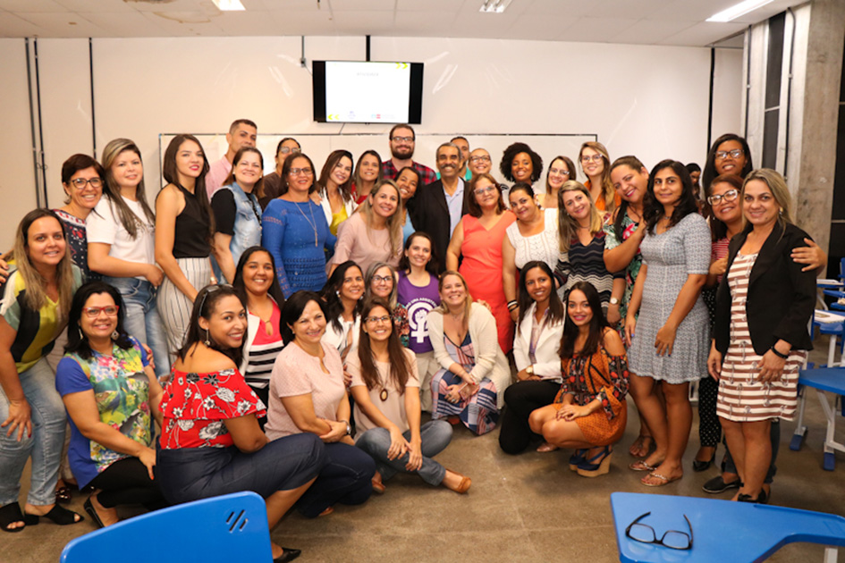
TRABALHADOR@S DO SUAS NA BAHIA

Slide 32

Trabalhador@s

Slide 33

Trabalhador@s
Os serviços funcionam com Equipes de Referência incompletas
50% possui
vínculos precarizados

Slide 34

CEAS
Com novo mandato;
Realizando reuniões descentralizadas
E
Apoio técnico aos CMAS’s
Atendendo à deliberação da XI CEAS

Slide 35

PARA O SUAS NA BAHIA
AVANÇOS
E
DESAFIOS

Slide 36

AVANÇOS
Ampliação do Orçamento para o Cofinanciamento;
Implantação das unidades regionais para Acolhimento de mulheres;
Implantação da Central Estadual;
O SIACOF;
A execução do CAPACITASUAS;
O volume e diversidade das atividades de apoio técnico;
A forma do acompanhamento do estado aos municípios- Por onde for quero ser seu par;

Slide 37

Investimos no processo de orientação à população sobre o SUAS

Slide 38
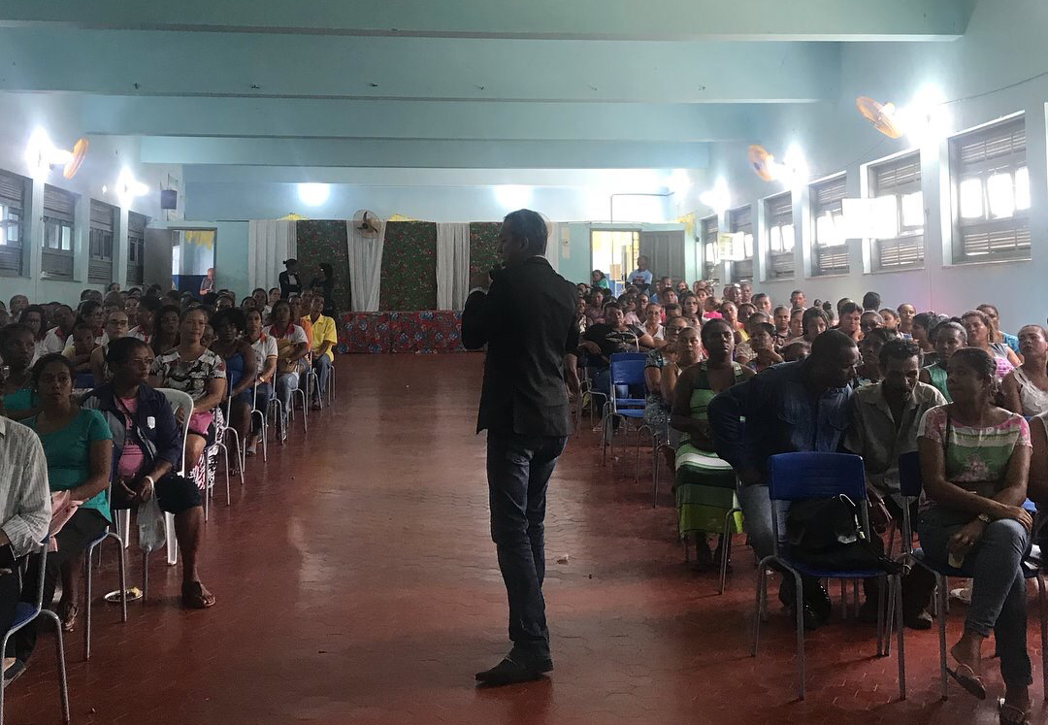
Dialogamos mais com os usuários do SUAS através dos encontros com beneficiári@s do Bolsa Família

Slide 39
O cofinanciamento
Evolução do orçamento
Fonte: Vigilância SAS/SJDHS – 2016
AVANÇO OU DESAFIO?

Slide 40
Orçamento da SAS -2018
Fonte: Vigilância SAS/SJDHS – 2016

Slide 41
Municípios em Situação de Emergência Prioridades em repasse
Fonte: Vigilância SAS/SJDHS – 2016

Slide 42
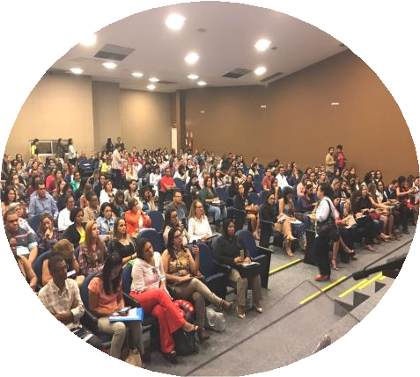
Assessoramentos
Monitoramentos
Orientações Técnicas
Capacitações e outras estratégias
Publicações
Estratégias de Apoio técnico

Slide 43
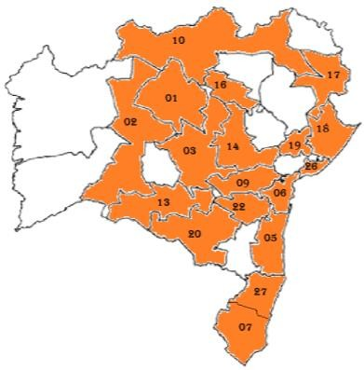
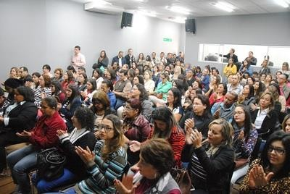
Mapeamento dos Territórios Visitados
21 Territórios cobertos
Monitoramento de municípios
55 com visita técnica – em acompanhamento por prioridade – grau de fragilidade
417 de forma remota através dos sistemas Rede SUAS
Fonte: Vigilância SAS/SJDHS – 2016
Atende à deliberações da XI CEAS
- Fortalecer a Vigilância

Slide 44

Apoio Técnico

Slide 45
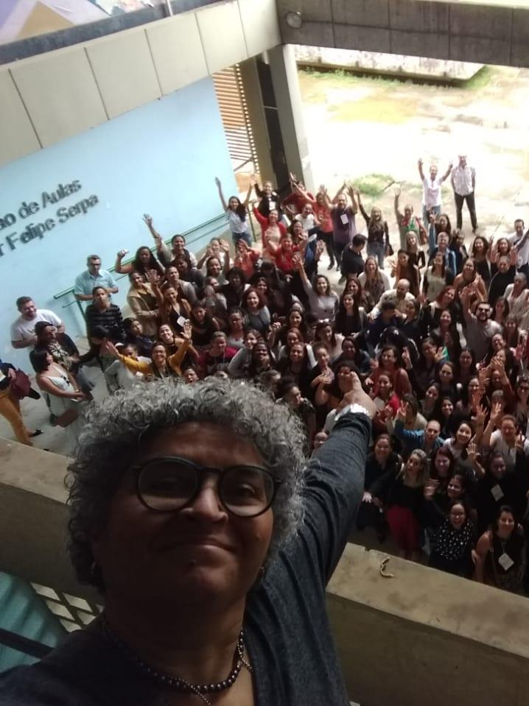
...Até 2017 eram 2.603 vagas ofertadas
chegamos em 2019 com 4.868
Ministramos 6 Cursos em parceria com a UFBA e a UFRB
Melhoramos a execução financeira dos saldos evoluindo o investimento
De R$ 2.220 milhões (em 2017)
Para R$ 3.740 milhões (2019)
E continua ...
Em Dezembro serão cerca de 600 operadores do SUAS em capacitação

Slide 46
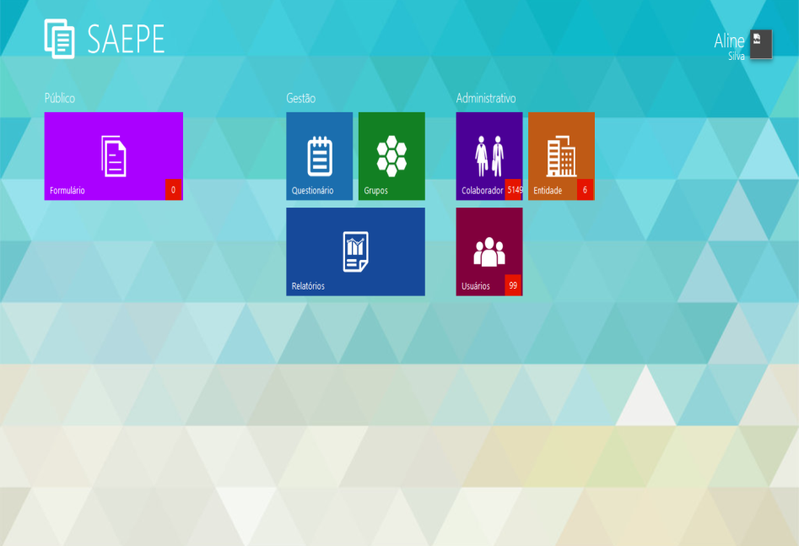
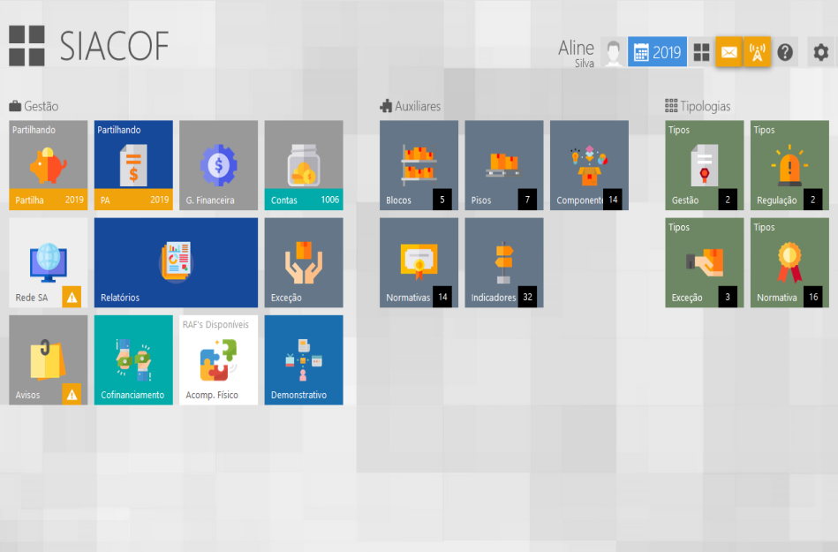

REDE SUAS BAHIA
Sistema Estadual de Informação do Sistema Único da Assistência Social – Rede SUAS Bahia
Portaria SJDHDS nº 177 de 2018
SAEPE – em funcionamento
SIACOF – em funcionamento
COLAB – aguardando homologação
CAPACITA SUAS - inativo
Atende à deliberações da XI CEAS – implantar Sistema integrado
- Fortalecer a Vigilância

Slide 47

SIACOF
Ciclo de Funcionamento
Partilha de Recursos
Preenchimento de Planos de Ação
Repasses de Recursos
Preenchimento de Acompanhamento Físico
Demonstrativo

Slide 48
Perfis de Acesso
Gestão Estadual
Gestão Municipal
Conselho Municipal
Fundo Municipal
Consulta

Slide 49



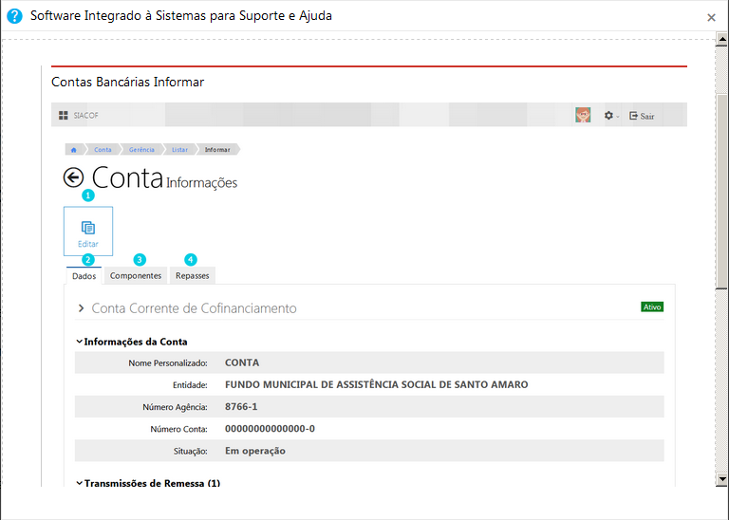
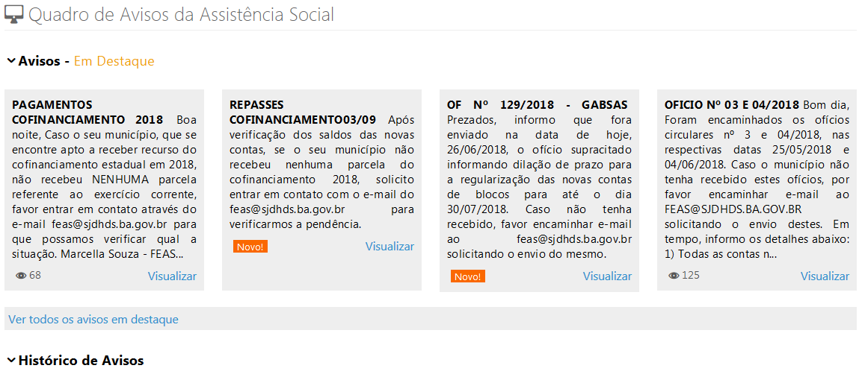


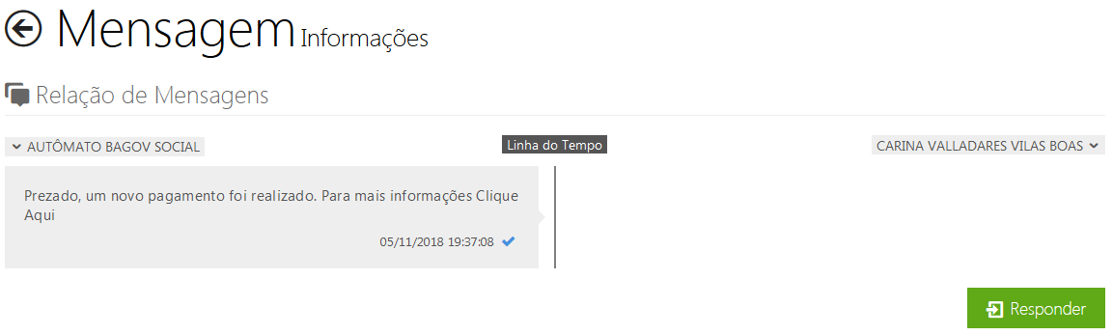
Ferramentas funcionais
Agente para Auxílio a dúvidas
Avisos sobre o SUAS BA
Envio de mensagens para colaboradores do SUAS

Slide 50
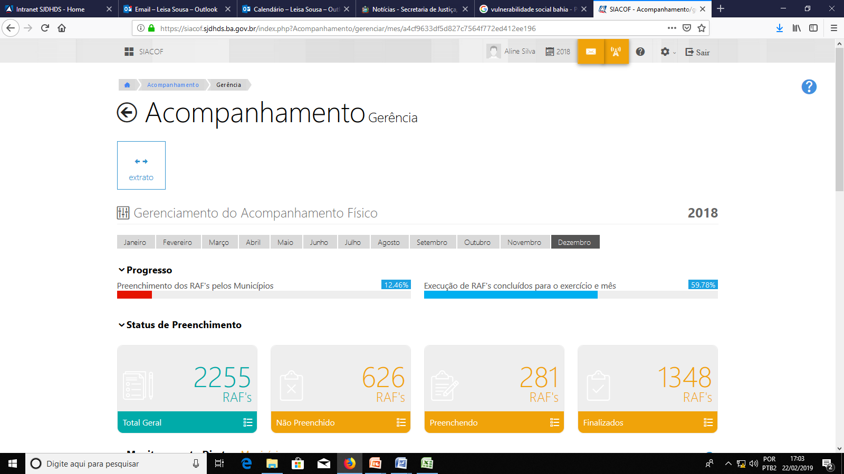

SIACOF
Acompanhamento Físico
O Acompanhamento Físico é uma medida de aferição das metas definidas no planejamento anual da oferta de serviços e provimento de benefícios socioassistenciais.
O instrumento então vigente visava aferir o volume de atendimentos efetuados para cada ação realizada com apoio financeiro do Estado.

Slide 51
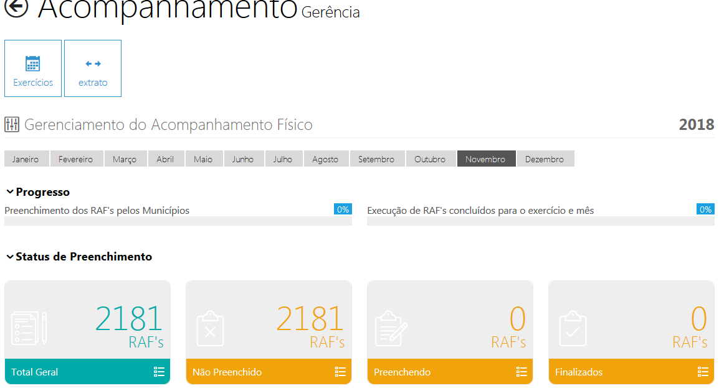
Gerênciamento de Preenchimento de RAFs...

Slide 52
DESAFIOS
O Cofinanciamento Estadual – execução financeira equivalente ao orçamento no exercício;
Monitoramento/acompanhamento “in logo”;
Recursos humanos –quantidade;
Cofinanciamento federal em atraso
Concurso público – em expectativa no planejamento estratégico SJDHDS/atendimento à deliberação XICEAS
Fragilidade na legislação do SUAS diante de uma gestão antidemocrática
Ameaças a participação social e ao exercício do controle social

Slide 53

Lei do SUAS
Em revisão solicitada pela PGE
Ampliação do Conselho Estadual – prevista e atendendo à deliberação da XI CEAS
Deliberação atendida parcialmente

Slide 54

Carlos Martins
Secretário
Leísa Sousa
Superintendente de Assistência Social
Aline Araújo
Superintendente de Assistência Social
(em exercício)
Lucas Duarte
Coordenador do Fundo Estadual de Assistência Social
Glória Pimentel
Vice-Presidente CEAS
Equipe SAS
ÁREA | Referências
NSAS | Thaíse Viana Marcus Tanan
CGES | Gabriele Dultra
CEPBF | Jaimilton Fernandes
CPSB | Maurício Bodnachuk
CPSE | Márcia Santos

